Slide 1

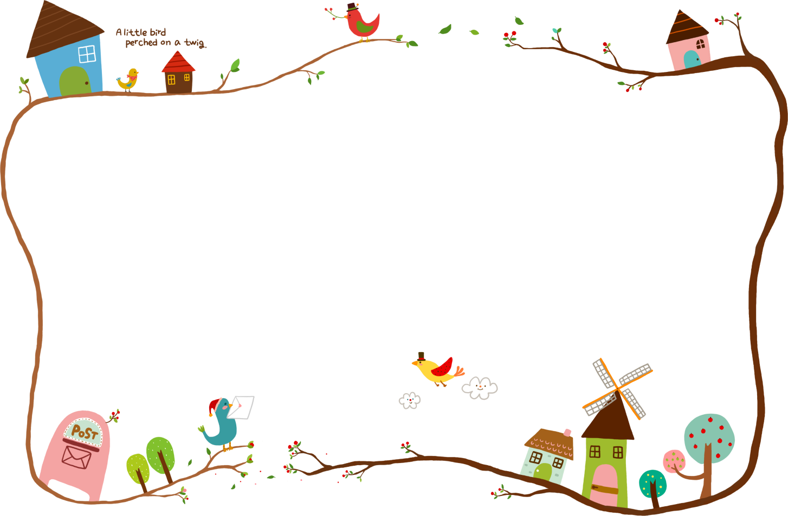
PHÒNG GIÁO DỤC VÀ ĐÀO TẠO QUẬN LONG BIÊN
CHÀO ĐÓN CÁC EM HỌC SINH
ĐẾN VỚI TIẾT MĨ THUẬT LỚP 2!

Slide 2
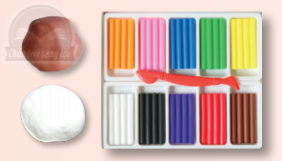
Kiểm tra đồ dùng học tập

Slide 3


Slide 4

MĨ THUẬT
CHỦ ĐỀ 3: GIA ĐÌNH NHỎ
BÀI 1: CON MÈO TINH NGHỊCH

Slide 5


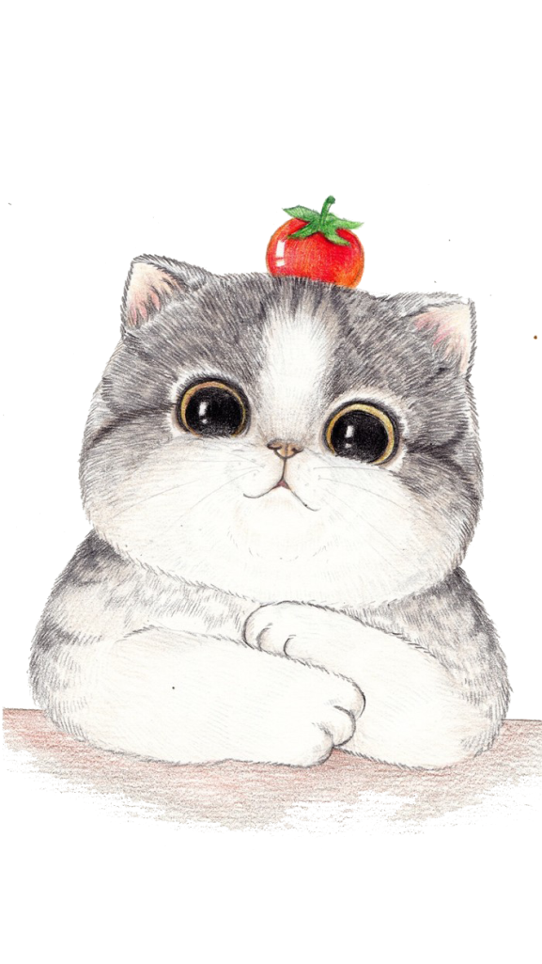

YÊU CẦU CẦN ĐẠT
- Chỉ ra được khối tròn, khối trụ, khối tam giác và cách kết hợp các khối cơ bản để tạo hình con vật.
- Tạo được con mèo từ các hình khối cơ bản.
- Nêu được cảm nhận về vẻ đẹp tỉ lệ, sự hài hòa của hình khối trong sản phẩm mĩ thuật có ý thức chăm sóc, bảo vệ vật nuôi trong gia đình.
-

Slide 6
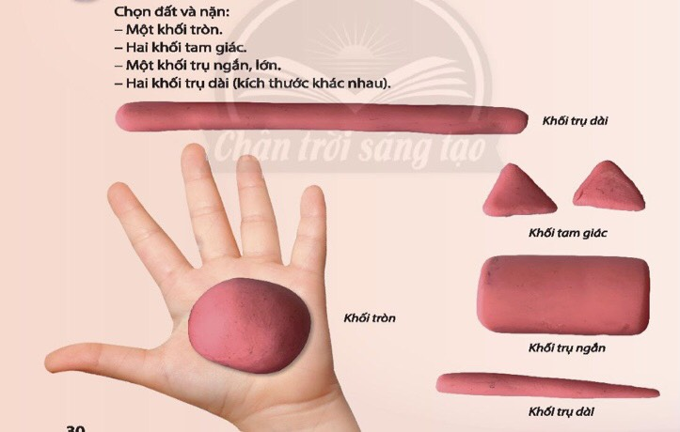
KHÁM PHÁ
- Kể tên các khối cơ bản mà em đã học?
- Nêu cách nặn các khối cơ bản?

Slide 7
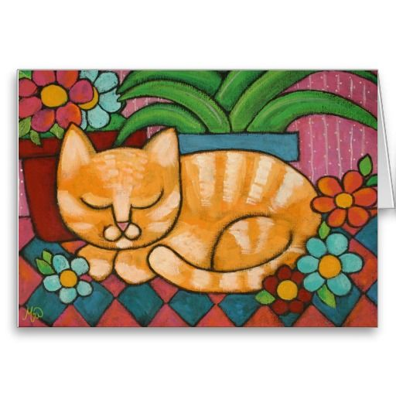
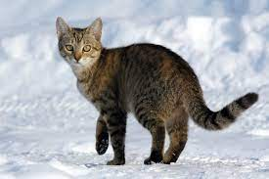
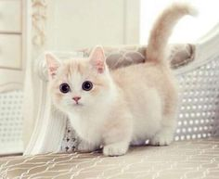

MỘT SỐ HÌNH ẢNH CON MÈO

Slide 8
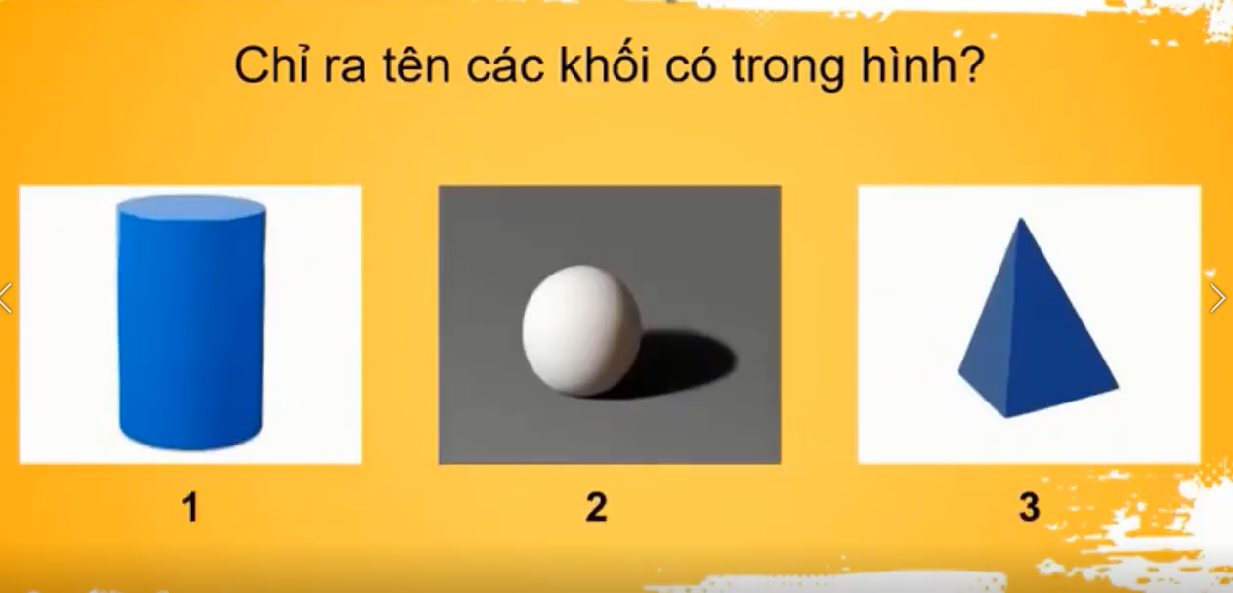
Hoạt động 1: Khám phá

Slide 9
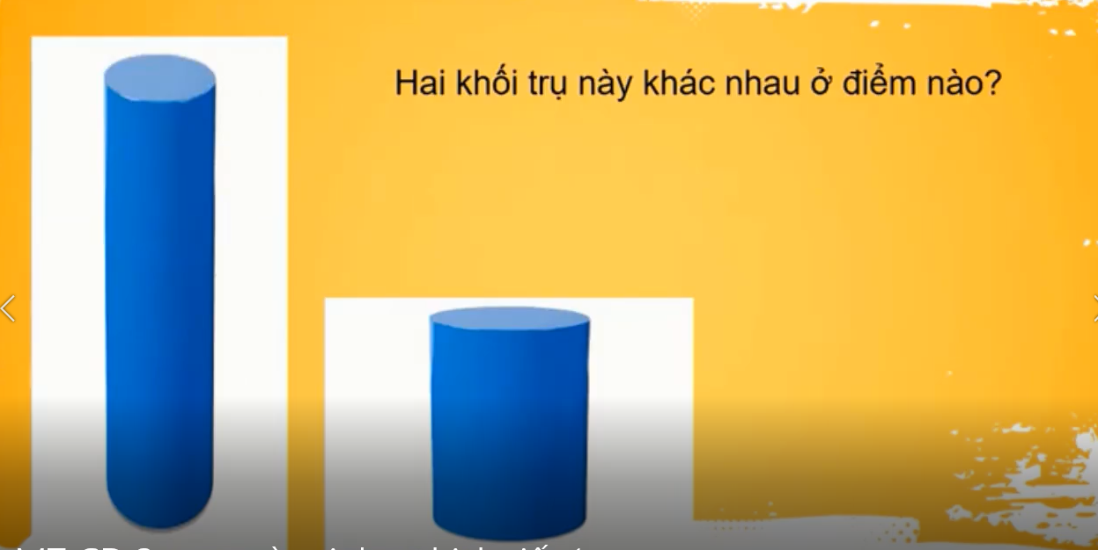

Slide 10
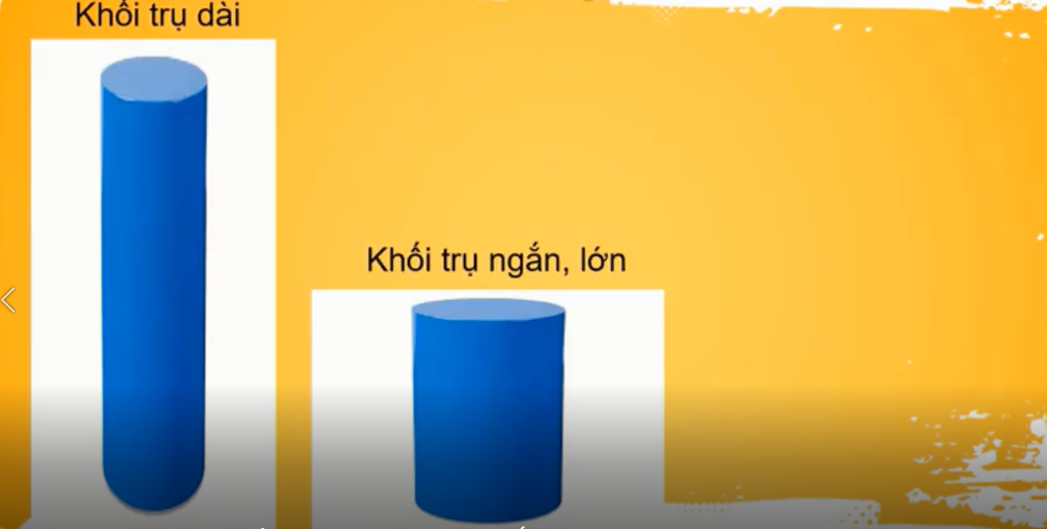

Slide 11
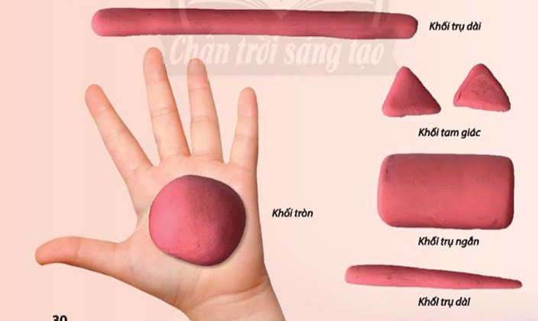

Slide 12
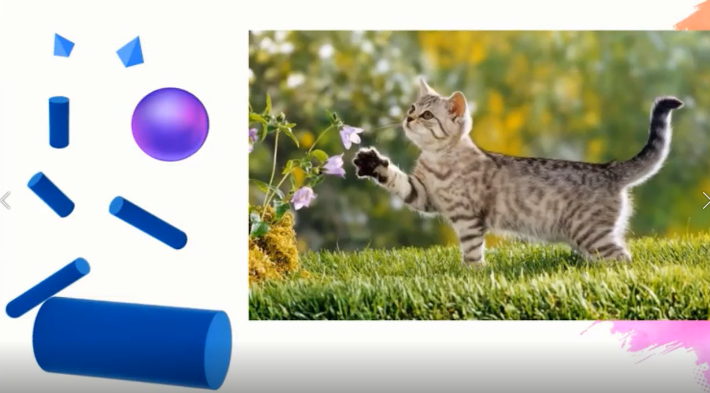

Slide 13
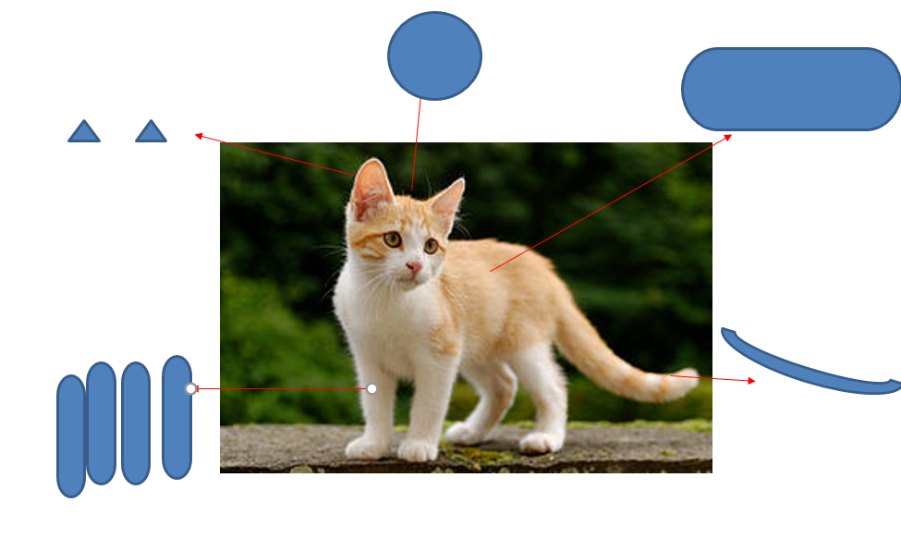

Slide 14
GHI NHỚ
- Kết hợp khối tròn, trụ và tam giác có thể tạo được hình con mèo.

Slide 15
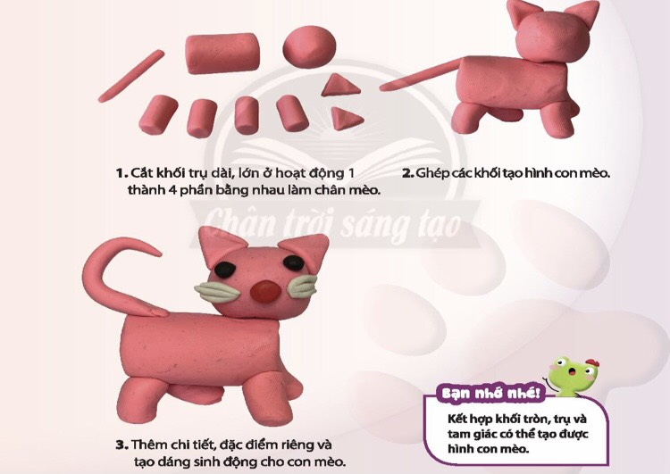
HOẠT ĐỘNG 2: KIẾN TẠO KIẾN THỨC KĨ NĂNG
CÁCH NẶN CON MÈO TỪ HÌNH KHỐI
+Nêu các bước để nặn con mèo?

Slide 16
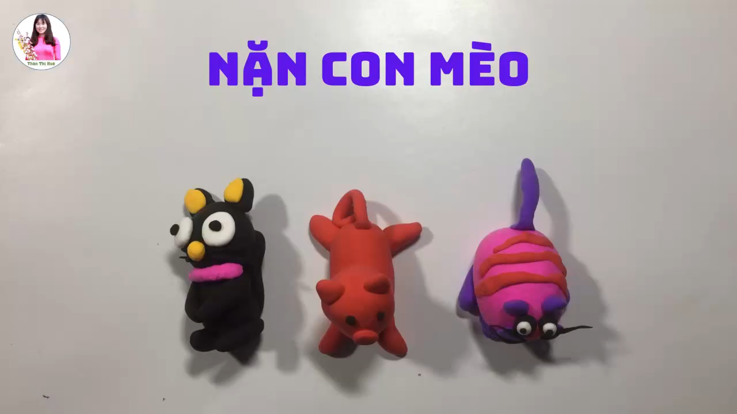

HƯỚNG DẪN NẶN CON MÈO

Slide 17
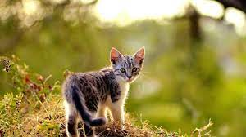
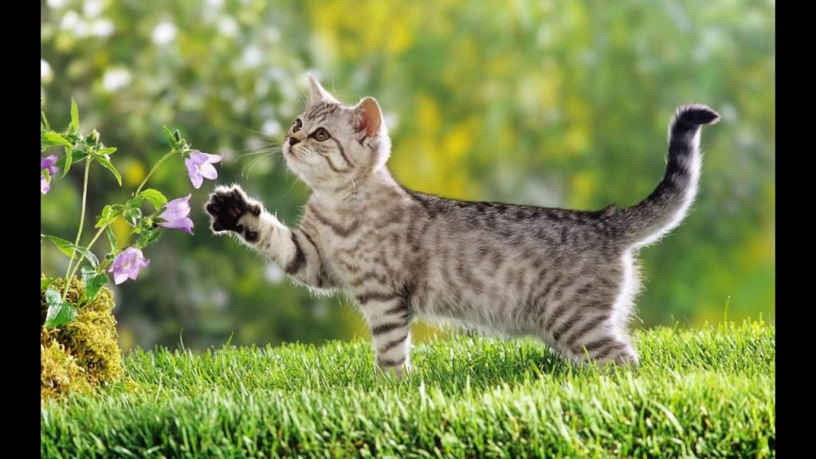
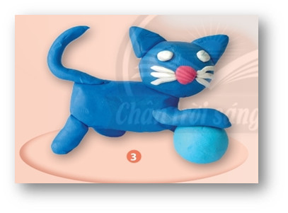
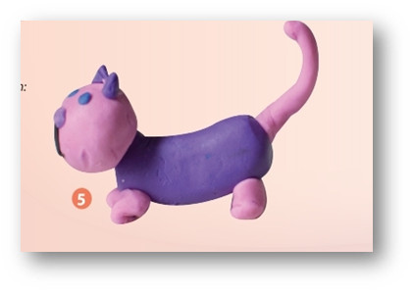
HOẠT ĐỘNG 3: LUYỆN TẬP SÁNG TẠO
- Nặn con mèo theo ý thích
- Sử dụng đất nặn.

Slide 18
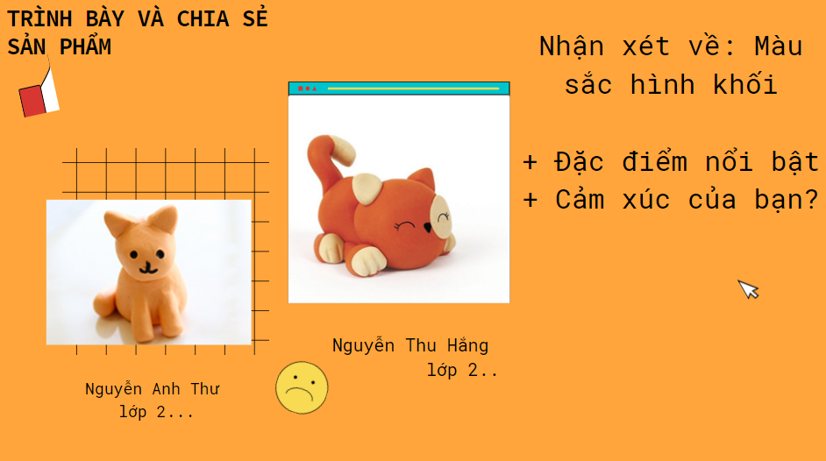
HOẠT ĐỘNG 4: PHÂN TÍCH ĐÁNH GIÁ

Slide 19
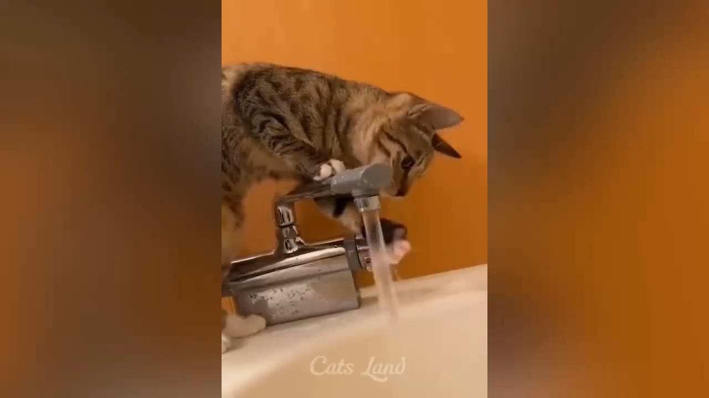
HOẠT ĐỘNG 5: VẬN DỤNG VÀ PHÁT TRIỂN
VIDEO VỀ HOẠT ĐỘNG ĐÁNG YÊU CỦA MÈO
- Cô và các con cùng chăm sóc và yêu thương mèo và các con vật khác nhé!

Slide 20

BÀI HỌC ĐẾN ĐÂY LÀ KẾT THÚC!
CÁC CON CHỤP BÀI VÀ GỬI BÀI THEO YÊU CẦU CỦA GIÁO VIÊN.

